Slide 1
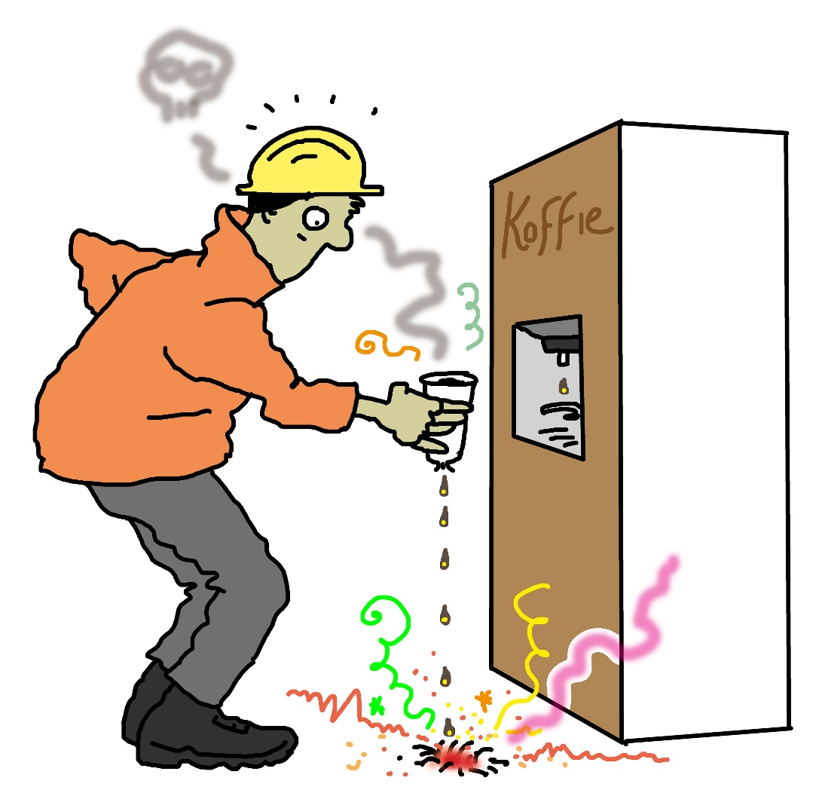
Toolbox Gevaarlijke stoffen
Samen doen we het beter!

Slide 2
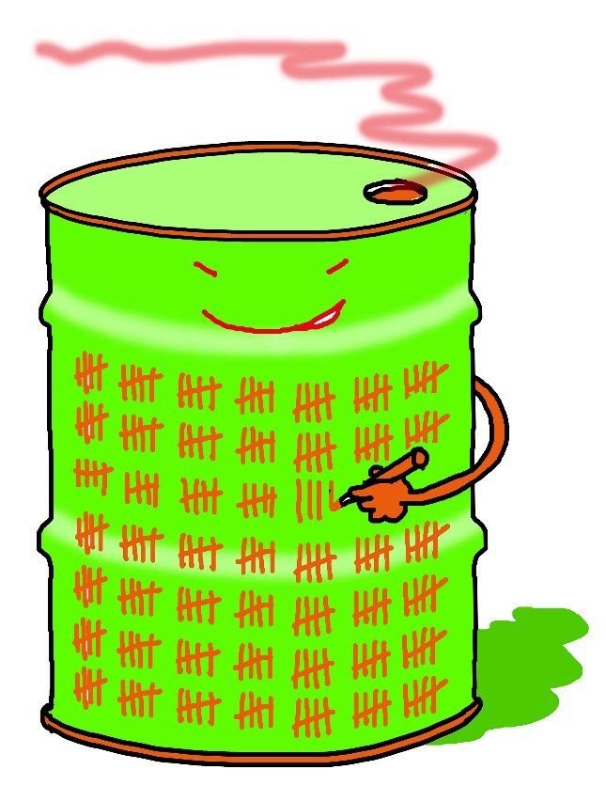
Cijfers
Per jaar sterven ongeveer 3.000 mensen door blootstelling aan gevaarlijke stoffen op het werk.
Notes:
Bron: Longalliantie Nederland. Dit cijfer geldt voor Nederland.

Slide 3
Inhoud
Wat zijn gevaarlijke stoffen?
Welke risico’s loop je?
Waar vind je informatie over gevaren?
Met welke gevaarlijke stoffen werk jij?
Hoe werk je veilig?
Wat kunnen we in ons bedrijf beter doen?
Wat kan ieder van ons zelf beter doen?
Afspraken over veilig werken
Notes:
Deze toolbox gaat over gevaarlijke stoffen. We bespreken hoe je een gevaarlijke stof herkent en welke risico’s je loopt. En natuurlijk vooral wat we er samen én iedere collega persoonlijk aan kunnen doen.

Slide 4
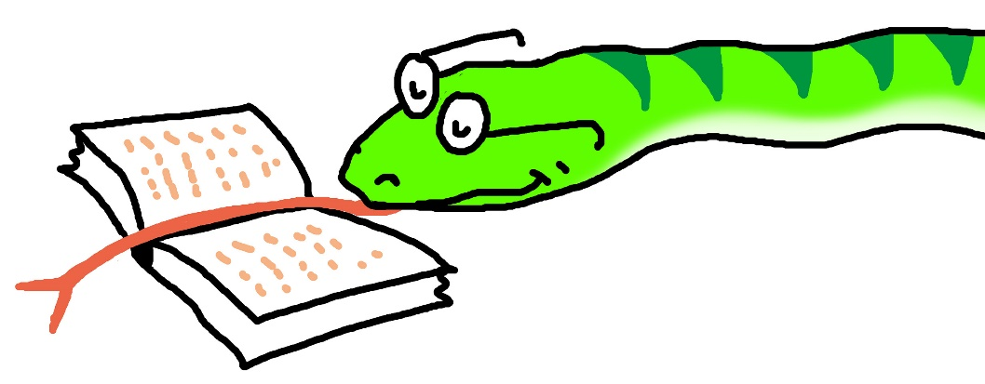
Wat zijn gevaarlijke stoffen?
Elke stof is in principe gevaarlijk
De hoeveelheid van een stof in je lichaam bepaalt of de stof werkt als gif
Stoffen die gevaarsymbolen op de verpakking hebben zijn in ieder geval gevaarlijk

Slide 5
Wat zijn gevaarlijke stoffen?
Als op de verpakking een of meer van deze symbolen staat, is het in ieder geval een gevaarlijke stof
Voordat je met zo’n stof gaat werken, moet je weten hoe je er veilig mee om kunt gaan
Notes:
Op het werk kun je gevaarlijke stoffen herkennen aan de gevaarsymbolen op het etiket. Dit zijn nieuwe gevaarsymbolen die gelden vanaf 1 december 2010. Laat deelnemers per gevaarsymbool voorbeelden noemen van stoffen die zo’n symbool dragen. Vraag of ze ermee werken.

Slide 6
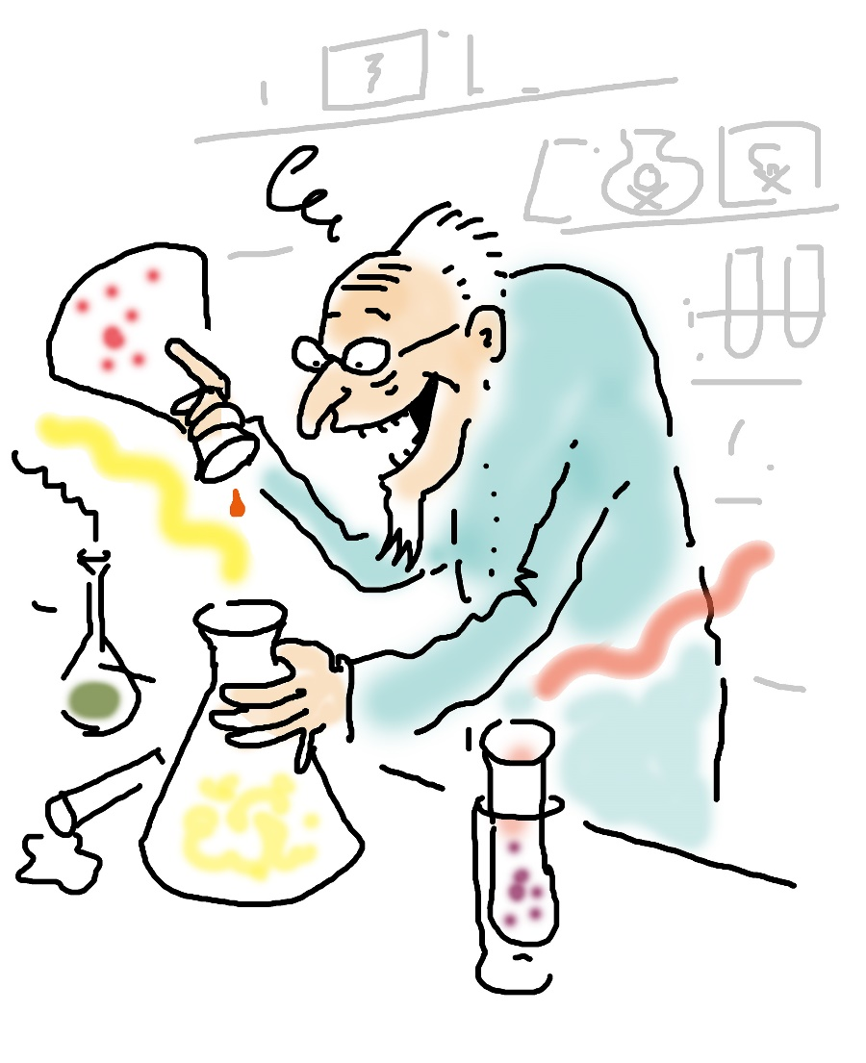
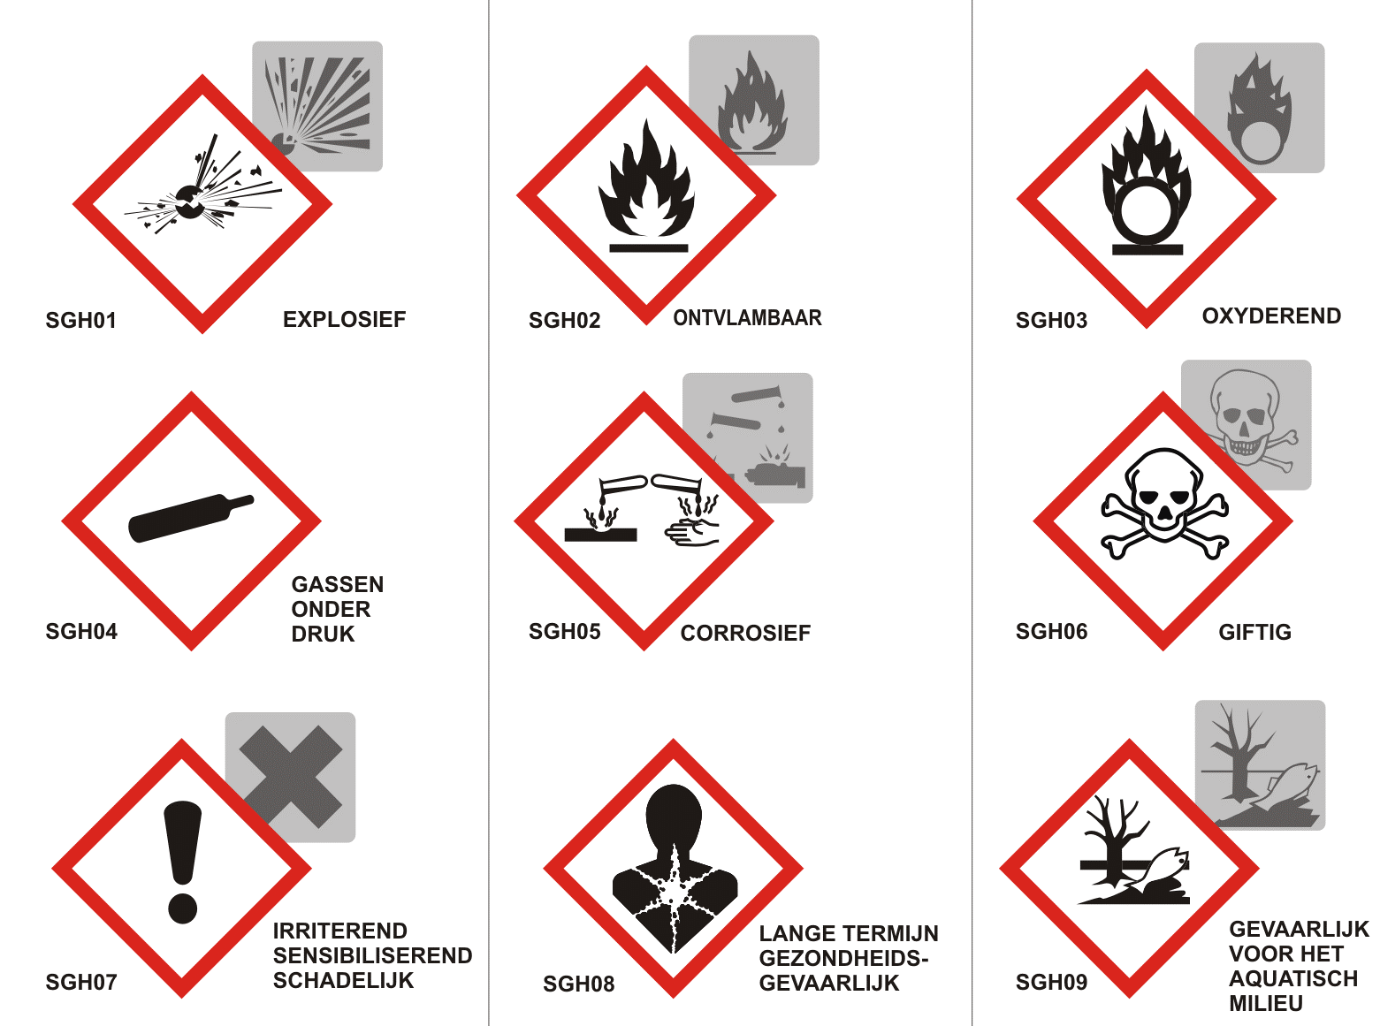
Welke risico’s loop je?
Notes:
Bespreek met de deelnemers bij elk symbool welk risico ze lopen, en of verkeerd omgaan met zo’n gevaarlijke stof onmiddellijk gevolgen heeft of pas op de
lange termijn.
De grijze symbolen op de achtergrond zijn oud, maar die kun je in de praktijk nog steeds tegenkomen.

Slide 7
Gevaarzinnen op de verpakking
H(azard)-zinnen (gevarenaanduidingen), zoals:
H302: schadelijk bij inslikken
H304: kan dodelijk zijn als de stof bij inslikken in de luchtwegen terecht komt
H312: schadelijk bij contact met de huid
P(recaution)-zinnen (voorzorgsmaatregelen), zoals:
P102: buiten bereik van kinderen houden
P313: arts raadplegen
P331: geen braken opwekken
Notes:
Vanaf 1 dember 2010 geldt het nieuwe (Europese) GHS systeem dat verplicht op verpakkingen van alle gevaarlijke stoffen de H- en P-zinnen te zetten. GHS staat voor Globally Harmonised System of Classification and Labelling of Chemicals. Het is een set van criteria voor het indelen van de gevaareigenschappen van stoffen en mengsels. Gevaarlijke stoffen moeten volgens de voorschriften van GHS worden ingedeeld in een of meer categorieën. Voor elke categorie schrijft GHS voor welk pictogram, signaalwoord, bijhorende gevarenaanduidingen (H-zinnen; hazard / risico) en voorzorgsmaatregelen (P-zinnen; precaution / voorzorgsmaatregel) op het etiket moeten vermeld worden.
Er zijn nog steeds producten in omloop met de oude symbolen en gevaarzinnen erop. Dus die moeten ook bekend zijn bij de deelnemers.

Slide 8
Voorbeeld acuut giftige stof
Acuut giftige stoffen hebben onmiddellijk gevolgen
Koolmonoxide:
H331: giftig bij inademing
H360D: kan het ongeboren kind schaden
H372: veroorzaakt schade aan organen bij langdurige of herhaalde blootstelling
Als er een mogelijkheid bestaat dat koolmonoxide vrijkomt, moet je een meter dragen die alarm slaat bij een gevaarlijke concentratie
Notes:
Er zijn stoffen die acuut giftig en dus gevaarlijk zijn. Een voorbeeld daarvan is koolmonoxide in een gevaarlijke concentratie. Je kunt dan het bewustzijn verliezen.
Vraag aan de deelnemers of zij ook met acuut giftige stoffen werken en welke maatregelen ze moeten treffen om de gezondheidsrisico’s te beperken.

Slide 9
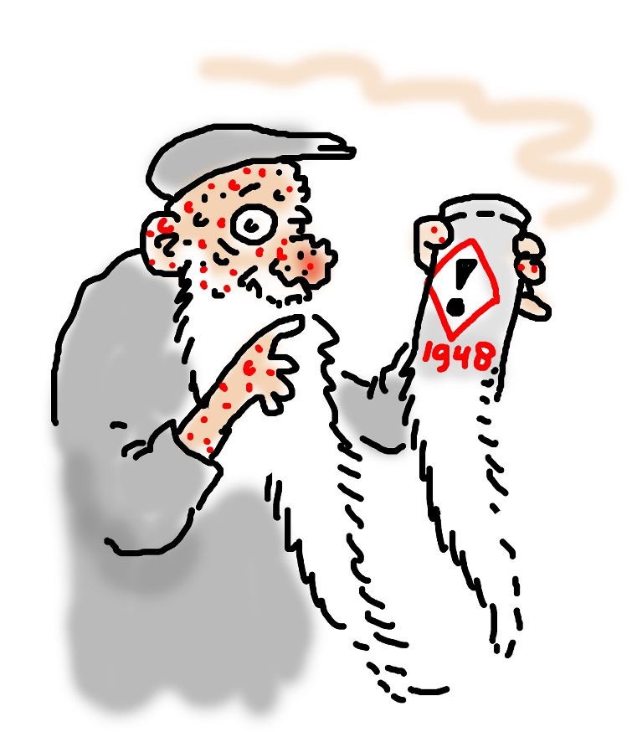
Voorbeeld lange termijn giftige stof
Lange termijn giftige stoffen leveren pas na jaren gezondheidsschade op
Remmenreiniger:
H315 veroorzaakt huidirritatie
H336 kan slaperigheid of duizeligheid veroorzaken
Let vooral op goede huidbescherming en voldoende ventilatie
Notes:
Naast acuut giftige stoffen, bestaan er ook stoffen waar je pas op langere termijn gezondheidsschade van kan ondervinden. Een voorbeeld daarvan is remmenreiniger.
Ondanks dat deze stoffen niet acuut giftig zijn, is het net zo belangrijk ook met dit soort stoffen met verstand om te gaan. Gezondheidsklachten op langere termijn kunnen je levensvreugde behoorlijk beperken.

Slide 10
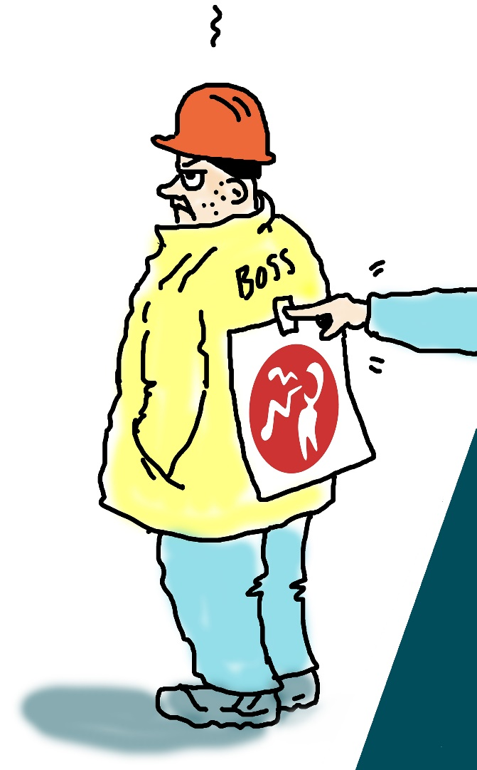
Waar vind je informatie over gevaren?
Op het etiket van een product: symbolen en zinnen
Op het Material Safety Data Sheet (MSDS) of Veiligheid Informatie Blad (VIB)
Op een Werkplek Instructie Kaart (WIK)
Notes:
Voordat je gaat werken met een stof, kijk dan altijd eerst op het etiket. Daar vind je de eerste informatie: is het een gevaarlijke stof? En welke gevaren en aanbevelingen staan er op het etiket vermeld?
Uitgebreidere informatie staat op het MSDS of VIB. Voor ieder product (gevaarlijke stof) is zo’n document beschikbaar.
Op werkplekinstructiekaarten staat de informatie in het kort, en vaak voorzien van praktische instructies over hoe je veilig met het product kunt werken.

Slide 11
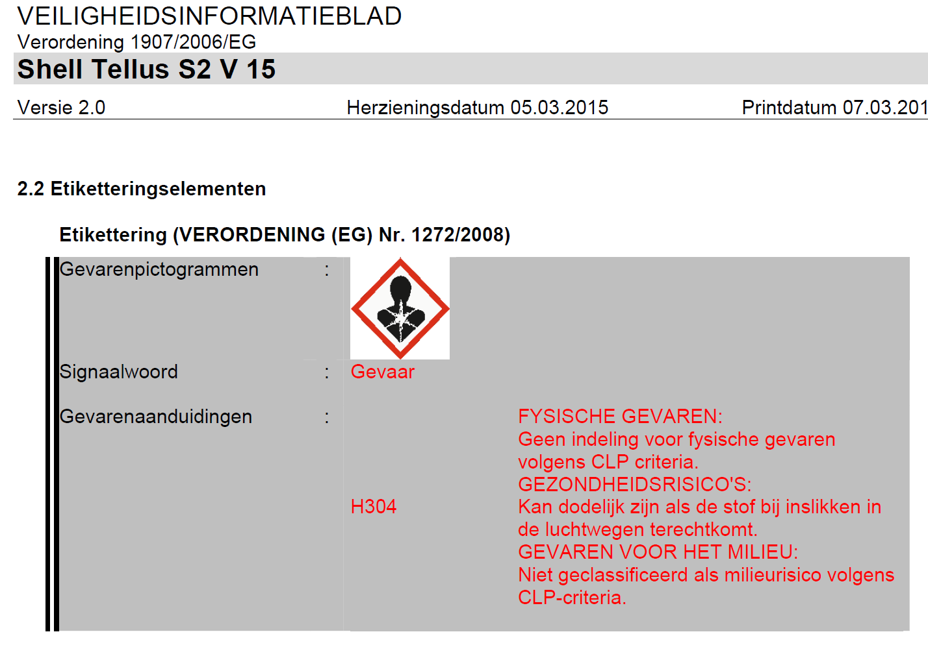
Veiligheid Informatie Blad (VIB)
Notes:
Dit is een voorbeeld van een deel van een veiligheidsinformatieblad.
[u kunt hier ook een voorbeeld van een van door de deelnemers veelgebruikt product (om het etiket te bekijken), het bijbehorende VIB/MSDS en de WIK opnemen en/of rond laten gaan].

Slide 12
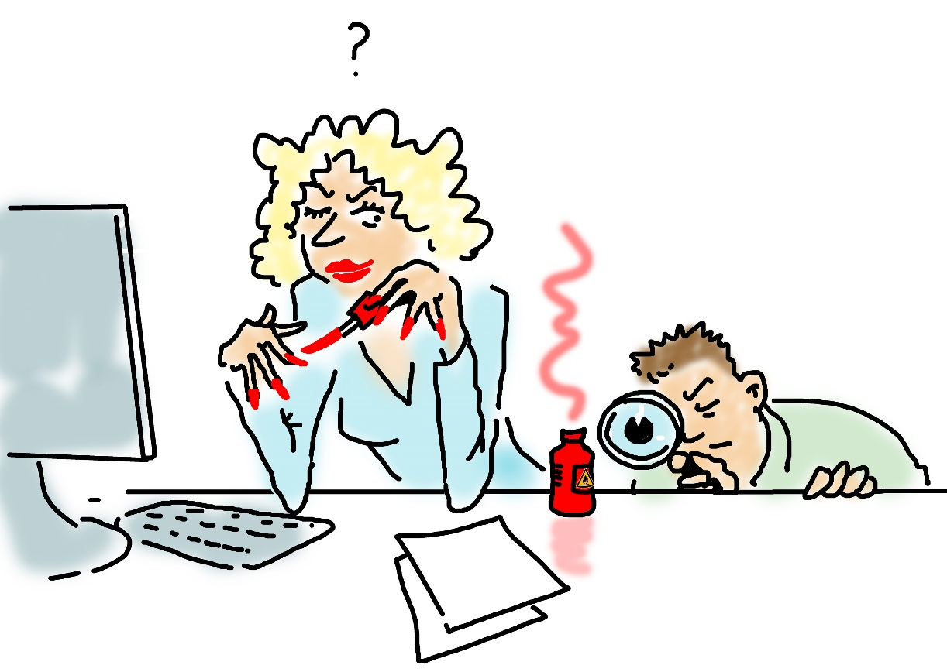
De praktijk in ons bedrijf
Met welke gevaarlijke stoffen werken jullie?
Wat moet je doen om veilig met deze stof te werken?
Algemeen
Voor dit product
Notes:
Vraag de deelnemers met welke gevaarlijke stoffen zij werken. En ook of ze weten hoe ze veilig met deze stof kunnen werken. En of ze dat ook doen. Als ze niet (altijd) veilig werken, vraag dan goed door naar de reden hiervan. Vraag wat er nodig is om wel veilig te werken en maak afspraken!

Slide 13
Hoe werk je veilig?
Voer altijd een Laatste Minuut Risico Analyse (LMRA) uit:
Voordat je aan het werk gaat
Na elke werkonderbreking en pauze
Vraag jezelf af: welke risico’s loop ik en welke maatregelen moet ik nemen om veilig te werken?
Heb je vragen? Overleg dan eerst met je leidinggevende voordat je aan het werk gaat.
Notes:
Bedenk goed met wat voor soort gevaarlijke stoffen je in aanraking komt of kunt komen tijdens je werk en tref de nodige voorzorgsmaatregelen. Volg altijd de procedures die door het bedrijf zijn vastgesteld. Als je vragen hebt, overleg dan met je leidinggevende!

Slide 14
Wat kunnen we beter doen?
Hebben jullie ideeën over wat we beter kunnen doen?
In ons team?
Op onze locatie?
In ons bedrijf?
Hebben jullie vragen over wat je moet doen als het misgaat?
Zijn er in jullie werk zaken die 100% veilig werken onmogelijk maken?
Notes:
Bespreek met elkaar wat er beter kan.

Slide 15
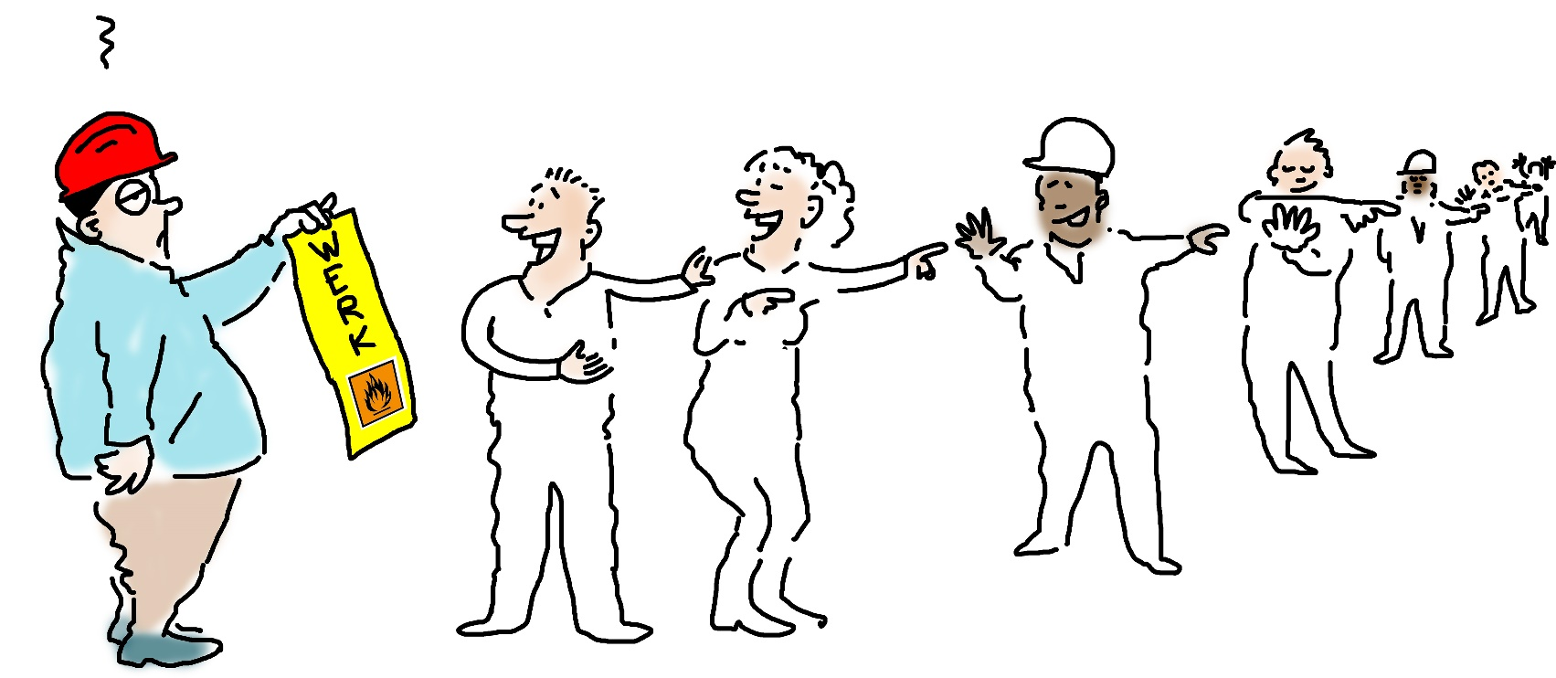
Wat kun je zelf doen?
Geef voorbeelden van wat je zelf kunt doen om veilig te werken met gevaarlijke stoffen
Notes:
Zorg ervoor dat u zelf voorbeelden uit de praktijk bij de hand hebt.

Slide 16
Afspraken maken over veilig werken
Met jezelf: wat ga je er zelf aan doen?
Met elkaar: help elkaar om op de juiste manier te werken!
Op de locatie:
Praat in elk werkoverleg over veilig werken met gevaarlijke stoffen
Verzamel voorbeelden van wat goed gaat en wat minder goed gaat
In het bedrijf: vraag om beschermende maatregelen, informatie en training
We maken een nieuwe afspraak om het resultaat van onze afspraken te bespreken.
Notes:
Benadruk dat je verwacht dat mensen veilig werken. Maar ook dat je het als een persoonlijke zorg beschouwt dat iedereen weer gezond en veilig naar huis gaat. En dat veilig werken een zaak is van iedereen persoonlijk, het team en het hele bedrijf.

Slide 17
Dankjewel voor het meedenken over dit belangrijke onderwerp!
Samen doen we het beter!
Notes:
Benadruk het belang van informatie delen van de mensen op de werkvloer met de leidinggevende tot aan de top. Als de leidinggevende niet weet dat er iets mis is, wordt het probleem niet opgelost. En dat geldt tot aan degene die de beslissingen neemt.

